Slide 1
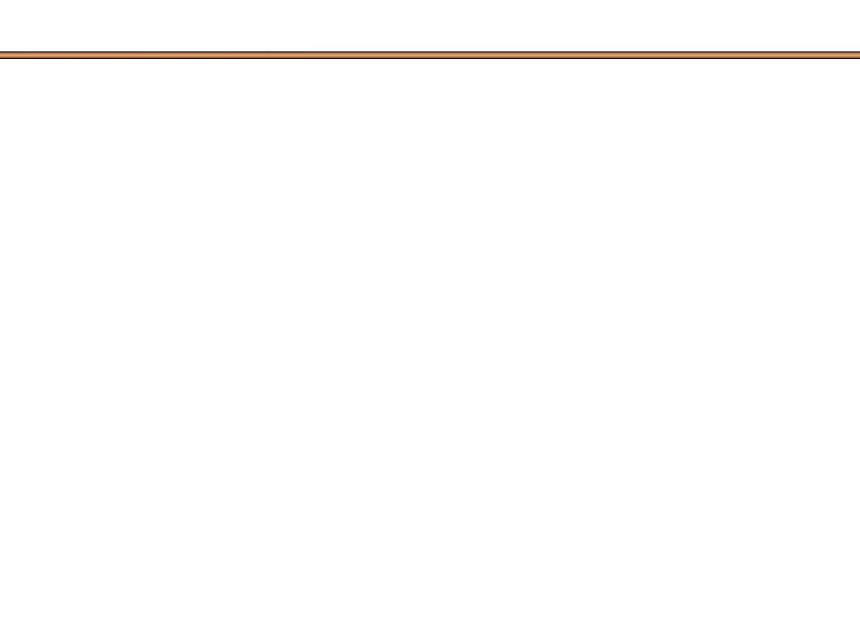
MATLAB优化算法案例分析与应用
第十章
第10章
模糊逼近算法

Slide 2
MATLAB优化算法案例分析与应用
第十章
10.1 模糊控制理论
模糊控制器的设计不依靠被控对象的模型，而是依靠控制专家或操作者的经验知识。模糊控制的突出优点是能够比较容易地将人的控制经验溶入到控制器中，但若缺乏一定的控制经验，很难设计出高水平的模糊控制器。而且，由于模糊控制器采用了IF-THRN控制规则，不便于控制参数的学习和调整，使得构造具有自适应的模糊控制器较困难。
自适应模糊控制是指具有自适应学习算法的模糊逻辑系统，其学习算法是依靠数据信息来调整模糊逻辑系统的参数。一个自适应模糊控制器可以用一个单一的自适应模糊系统构成，也可以用若干个自适应模糊系统构成。与传统的自适应控制相比，自适应模糊控制的优越性在于它可以利用操作人员提供的语言模糊性信息，对具有高度不确定因素的系统尤为重要。

Slide 3




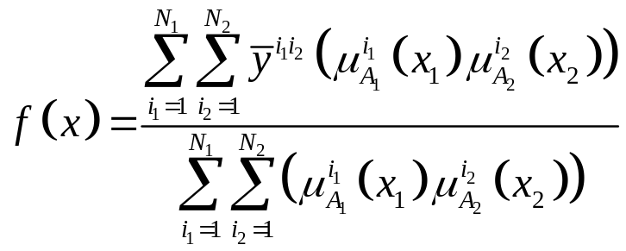
MATLAB优化算法案例分析与应用
第十章
10.2 模糊系统的设计
模糊系统的设计步骤为：
Step 1：在
上定义
个标准的、一致的和完备的模糊集；
Step 2：组建
条模糊集IF-THEN规则；
Step 3：采用乘机推理机，单值模糊器和中心平均解模糊器，根据
条规则来构造模糊系统
，得
式中，分子表示规则前提之间、规则前提与结论之间的逻辑“与”运算。

Slide 4
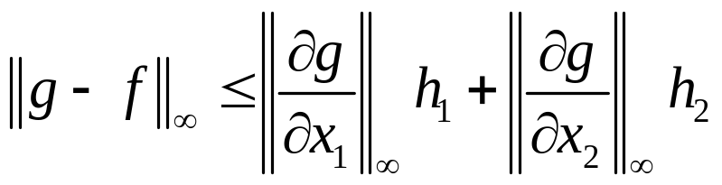
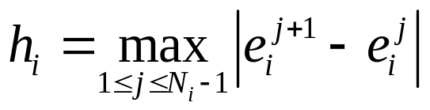

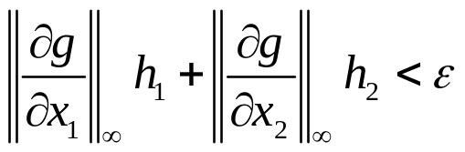

MATLAB优化算法案例分析与应用
第十章
10.3 模糊系统的逼近精度
万能逼近定理，
由该定理可得到以下结论：
（1）由万能逼近器，对任意给定的
，都可将h1和h2
选得足够小，使
（2）规则越多，所产生的模糊系统越有效。
关于x1和x2的导数边界。
（3）为了设计具有预定精度的模糊系统，必须知道

Slide 5
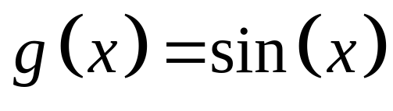
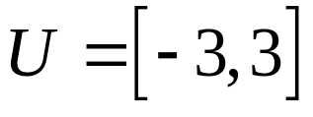

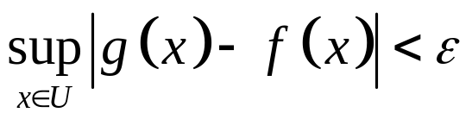
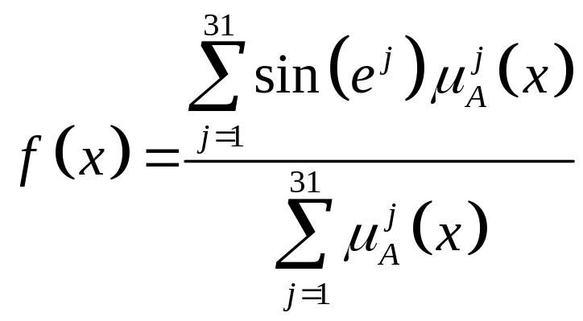
MATLAB优化算法案例分析与应用
第十章
10.4 模糊逼近仿真
一个模糊系统
所设计的模糊系统为

Slide 6
MATLAB优化算法案例分析与应用
第十章
10.4 模糊逼近仿真
for j=1:N
% 隶属度函数
if j==1
u=trimf(x,[e(1),e(1),e(2)]); %第一个隶属度函数
elseif j==N
u=trimf(x,[e(N-1),e(N),e(N)]); %最后一个隶属度函数
else
u=trimf(x,[e(j-1),e(j),e(j+1)]); %隶属度函数
end
hold on;
plot(x,u,'r','LineWidth',2);
c=c+sin(e(j))*u; % 分子
d=d+u; % 分母
end

Slide 7
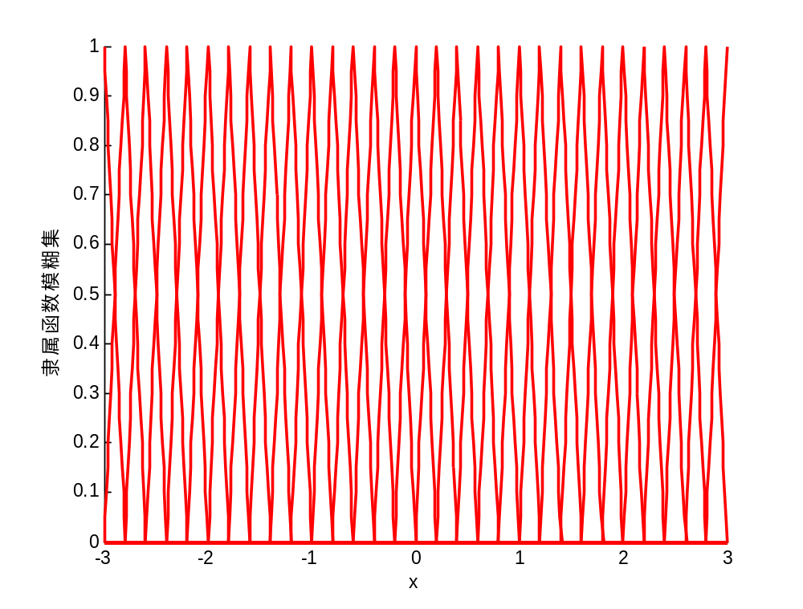
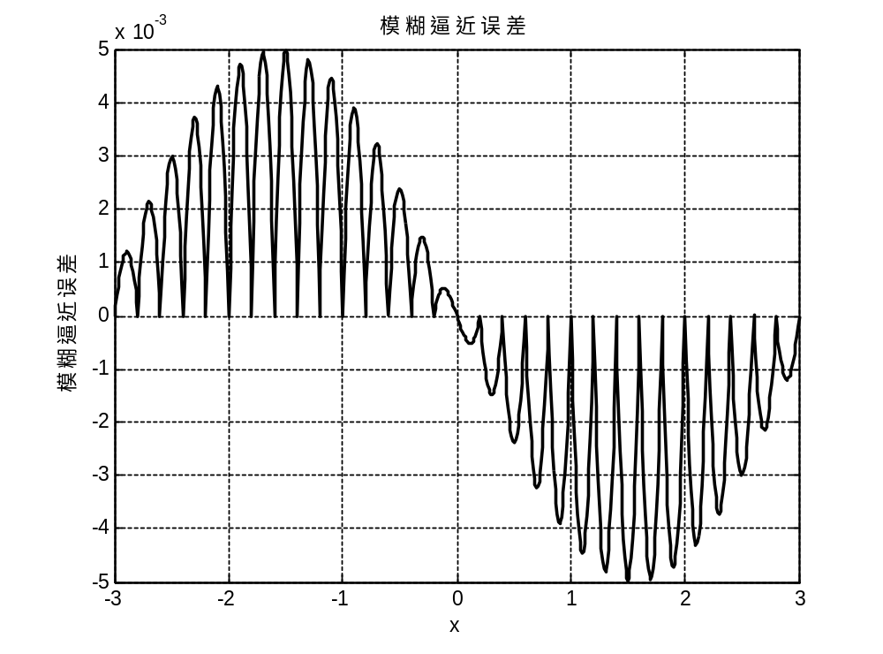
MATLAB优化算法案例分析与应用
第十章
10.4 模糊逼近仿真
模糊逼近误差图
隶属函数

Slide 8



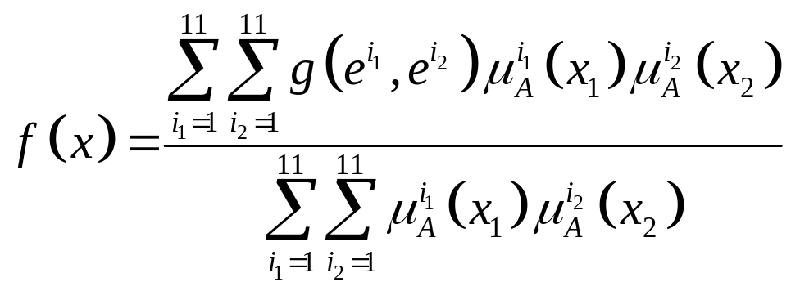
MATLAB优化算法案例分析与应用
第十章
10.4 模糊逼近仿真
一个模糊系统
所设计的模糊系统为

Slide 9
MATLAB优化算法案例分析与应用
第十章
10.4 模糊逼近仿真
%%%%%%%%%%%
for i=1:1:L/T+1
for j=1:1:L/T+1
f(i,j)=cf(i,j)/df(i,j); % 模糊系统
y(i,j)=0.52+0.1*x1(i)^3+0.28*x2(j)^3-0.06*x1(i)*x2(j); %连续函数g(x)
end
end
figure(3);
subplot(211); %第一个图
surf(x1,x2,f); %曲面图
grid on %网格化
box on %打开盒子
title('模糊系统f(x)'); %图标题

Slide 10
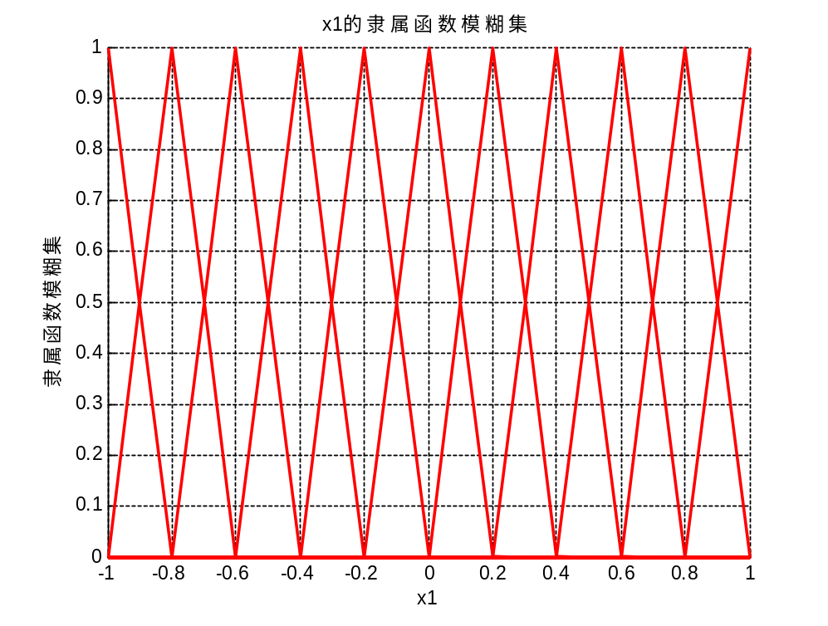
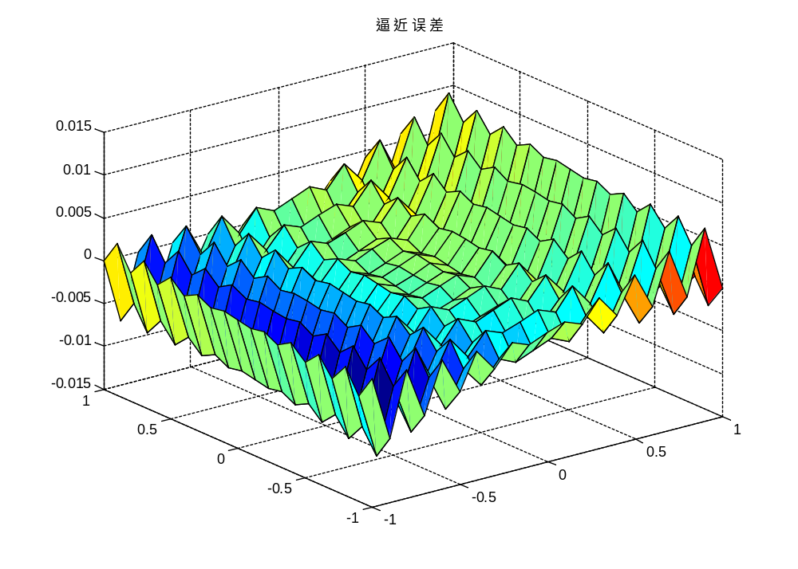
MATLAB优化算法案例分析与应用
第十章
10.4 模糊逼近仿真
模糊逼近误差图
隶属函数

Slide 11
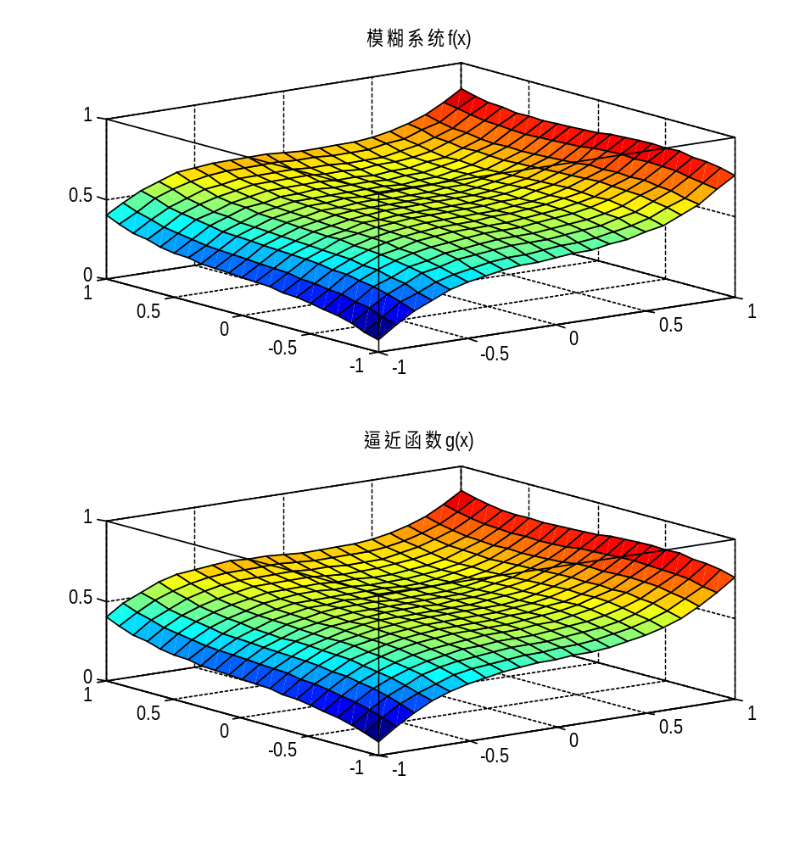
MATLAB优化算法案例分析与应用
第十章
10.4 模糊逼近仿真
图10-6 模糊逼近

